Slide 1
Accés a la Informació Ambiental
Sonia Lozano Goldberger
Ariadna Rigau Castells
15 de novembre de 2021

Slide 2
Índex
Qüestions generals
El Conveni d’Aarhus
Els tres pilars
L’impacte del Conveni d’Aarhus a la Unió Europea i a Espanya
Accés a la informació ambiental
L’accés a la informació ambiental: Difusió activa i passiva
Qui són les autoritats públiques?
Qui pot sol·licitar informació ambiental?
Què és informació ambiental?
Hi ha excepcions?
Quin és el procediment administratiu?
Quin cost té?
Procediments en defensa del dret d’accés la informació ambiental
Cas Pràctic

Slide 3
1. El Conveni d’Aarhus
Conveni sobre l’accés a la informació la participació del públic en la presa de decisions i l’accés a la justícia en els assumptes ambientals
Adopció: Aarhus (Dinamarca), el 25 de juny de 1998, en el si de la Comissió Econòmica de les Nacions Unides per a Europa (UNECE)
Signatura: 39 països
Entrada en vigor: 30 d’octubre de 2001
Mecanisme de control: Comitè de Compliment.
Article 15. Examen del compliment de les disposicions
La reunió de les Parts ha d’adoptar per consens mecanismes facultatius de caràcter no confl ictiu, no judicial i consultiu per examinar el compliment de les disposicions del present Conveni. Aquests mecanismes permeten una participació adequada del públic i poden preveure la possibilitat d’examinar comunicacions de membres del públic respecte de qüestions que tinguin relació amb el present Conveni.

Slide 4
1. El Conveni d’Aarhus
Estat del Conveni:
47 Parts: UE i Espanya (entrada en vigor: 29 de març de 2005)
Font: http://www.unece.org.net4all.ch/ru/env/pp/aarhus/map.html

Slide 5
2. Els tres pilars
“Amb la finalitat de contribuir a protegir el dret de cada persona, de les generacions presents i futures, a viure en un medi ambient que permeti garantir la seva salut i benestar, cada Part garantirà els drets d’accés a la informació sobre el medi ambient, la participació del públic en la presa de decisions i l’accés a la justícia en assumptes ambientals de conformitat amb les disposicions de la present Convenció” (Art. 1 CA)
Un mínim: Les Parts estan obligades a garantir els tres drets en la forma establerta, podent incrementar la protecció.
No discriminació: El Conveni prohibeix la discriminació basada en la nacionalitat, ciutadania o el domicili, i en el cas de les persones jurídiques, el lloc en el que tinguin la seu oficial o centre efectiu d’activitats.
Article 3
[...] 9. Dins dels límits de l’àmbit d’aplicació de les disposicions pertinents del present Conveni, el públic té accés a la informació, té la possibilitat de participar en la presa de decisions i té accés a la justícia en matèria ambiental sense discriminació fundada en la nacionalitat, la ciutadania o el domicili i, en el cas d’una persona jurídica, sense discriminació pel lloc en què té la seva seu oficial o un centre efectiu d’activitats.

Slide 6
3. L’impacte del Conveni d’Aarhus a la Unió Europea i a Espanya
Unió Europea:
Directiva 2003/4/CE del Parlament i del Consell, de 28 de gener relativa a l’accés del públic a la informació ambiental.
Directiva 2003/35/CE del Parlament Europeu i del Consell, de 26 de maig de 2003, per la qual s’estableixen mesures per a la participació del públic en l’elaboració de determinats plans i programes relacionats amb el medi ambient i per la qual es modifi quen en el que es refereix a la participació del públic i l’accés a la justícia, les Directives 85/337/CEE i 96/61/CE del Consell
Reglament (CE) 1367/2006 del Parlament i del Consell de 6 de setembre de 2006 relatiu a l’aplicació, a les institucions i a als organismes comunitaris, de les disposicions del Conveni d’Aarhus sobre l’accés a la informació, la participació del públic en la presa de decisions i l’accés a la justícia en matèria de medi ambient.
Decisió 2008/50/CE de la Comissió, de 13 de desembre, per la qual, s’estableixen les disposicions d’aplicació del Reglament 1367/2006 del Parlament i del Consell relatiu al Conveni d’Aarhus en relació a les sol·licituds de revisió interna dels actes adminstratius.
Espanya:
Llei 27/2006, de 18 de juliol, per la que es regulen els drets d’accés a la informació, de participació pública i d’accés a la justícia en matèria de medi ambient.

Slide 7
4. L’accés a la informació ambiental: Difusió activa i passiva (I)
El primer dels tres pilars:
Drets d’accés a la informació ambiental (Article 3.1. Llei 27/2006):
Accedir a la informació ambiental en poder de les autoritats públiques, sense declarar un interès determinat.
A ser informats dels drets que atorga la Llei 27/2006 i a ser assessorats per al seu correcte exercici.
A ser assistits en la recerca d'informació.
A rebre la informació sol·licitada en els terminis màxims establerts.
A rebre la informació ambiental sol·licitada en la forma o format elegits.
A conèixer els motius pels quals no se'ls facilita la informació, totalment o parcialment, i els motius pels quals no se'ls facilita la informació en la forma o el format sol·licitats.
A conèixer el llistat de les taxes i preus exigibles per a la recepció de la informació sol·licitada, així com les circumstàncies en les quals es pot exigir o dispensar el pagament.

Slide 8
4. L’accés a la informació ambiental: Difusió activa i passiva (II)
Difusió activa:
Sense sol·licitud prèvia
Article 6. Obligacions específiques:
Adoptar les mesures oportunes per assegurar la difusió gradual de la informació ambiental i la seva posada a disposició del públic de la manera més àmplia i sistemàtica possible.
Adoptar les mesures necessàries per garantir que la informació ambiental es faci disponible de mica en mica en bases de dades electròniques de fàcil accés al públic a través de xarxes públiques de telecomunicacions.
Article 7. Contingut mínim de la informació objecte de difusió:
Textos legals sobre el medi ambient o relacionats amb la matèria.
Polítiques, programes i plans relatius al medi ambient.

Slide 9
4. L’accés a la informació ambiental: Difusió activa i passiva (III)
Dades o els resums de les dades derivades del seguiment de les activitats que afectin o puguin afectar el medi ambient.
Autoritzacions amb un efecte significatiu sobre el medi ambient i els acords en matèria de medi ambient / referència del lloc on es pot sol·licitar.
Estudis sobre l'impacte ambiental i avaluacions del risc relatius als elements del medi ambient
Article 8. Informe sobre l’estat del medi ambient
Informe de conjuntura sobre l'estat del medi ambient (anual) i l’informe sobre l’estat del medi ambient cada 4 anys. Informes d’àmbit estatal i autonòmic. Han d'incloure dades sobre la qualitat del medi ambient i les pressions que aquest suporti, així com un sumari no tècnic que sigui comprensible per al públic. (Art. 8 Llei 27/2006).
Enllaç Estat del Medi a Catalunya

Slide 10
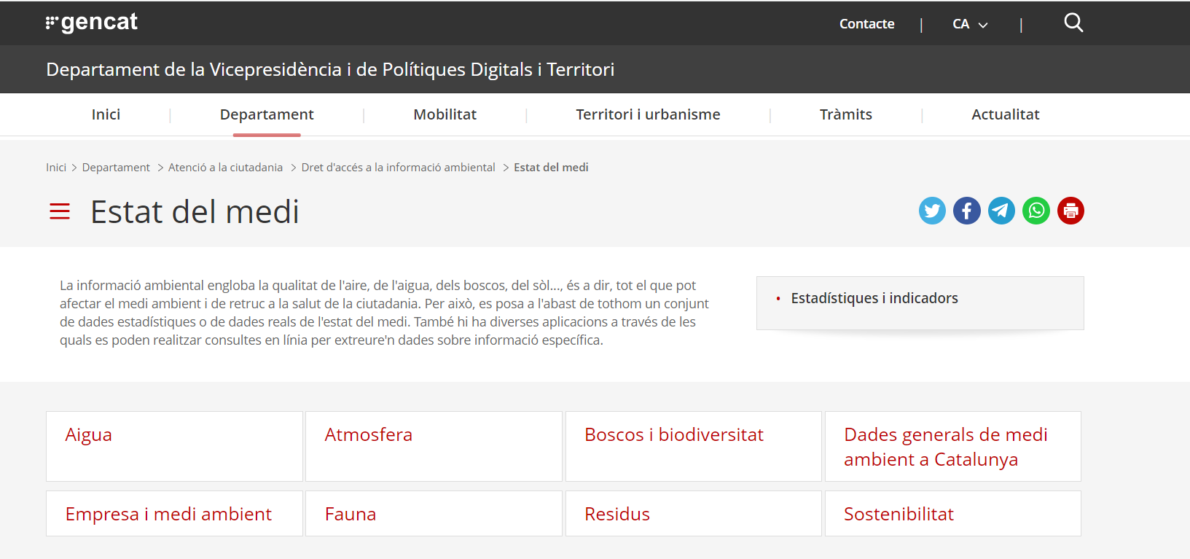
4. L’accés a la informació ambiental: Difusió activa i passiva (IV)

Slide 11
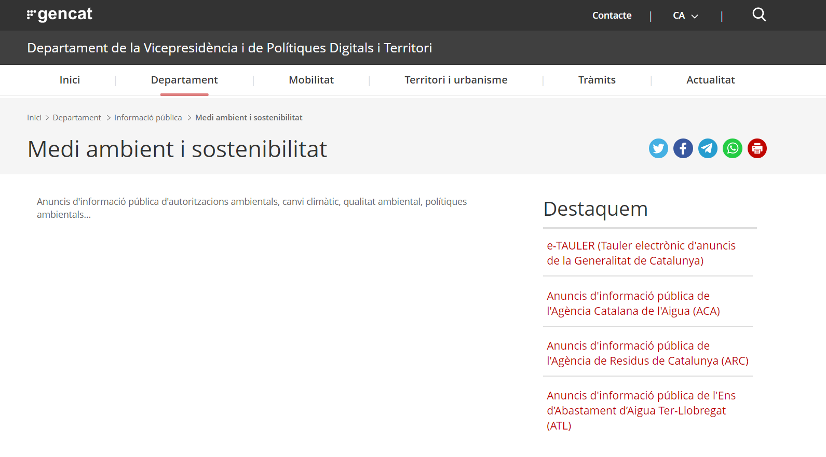
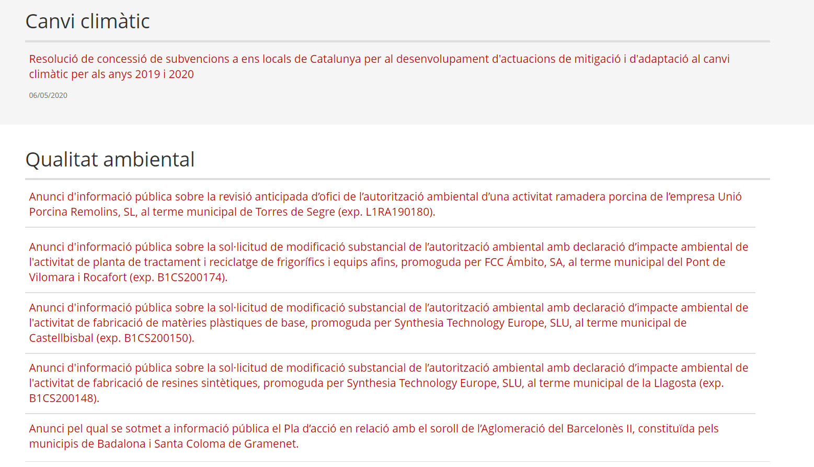
4. L’accés a la informació ambiental: Difusió activa i passiva (V)
Enllaç: https://territori.gencat.cat/ca/01_departament/09_informacio_publica/medi-ambient-i-sostenibilitat/

Slide 12
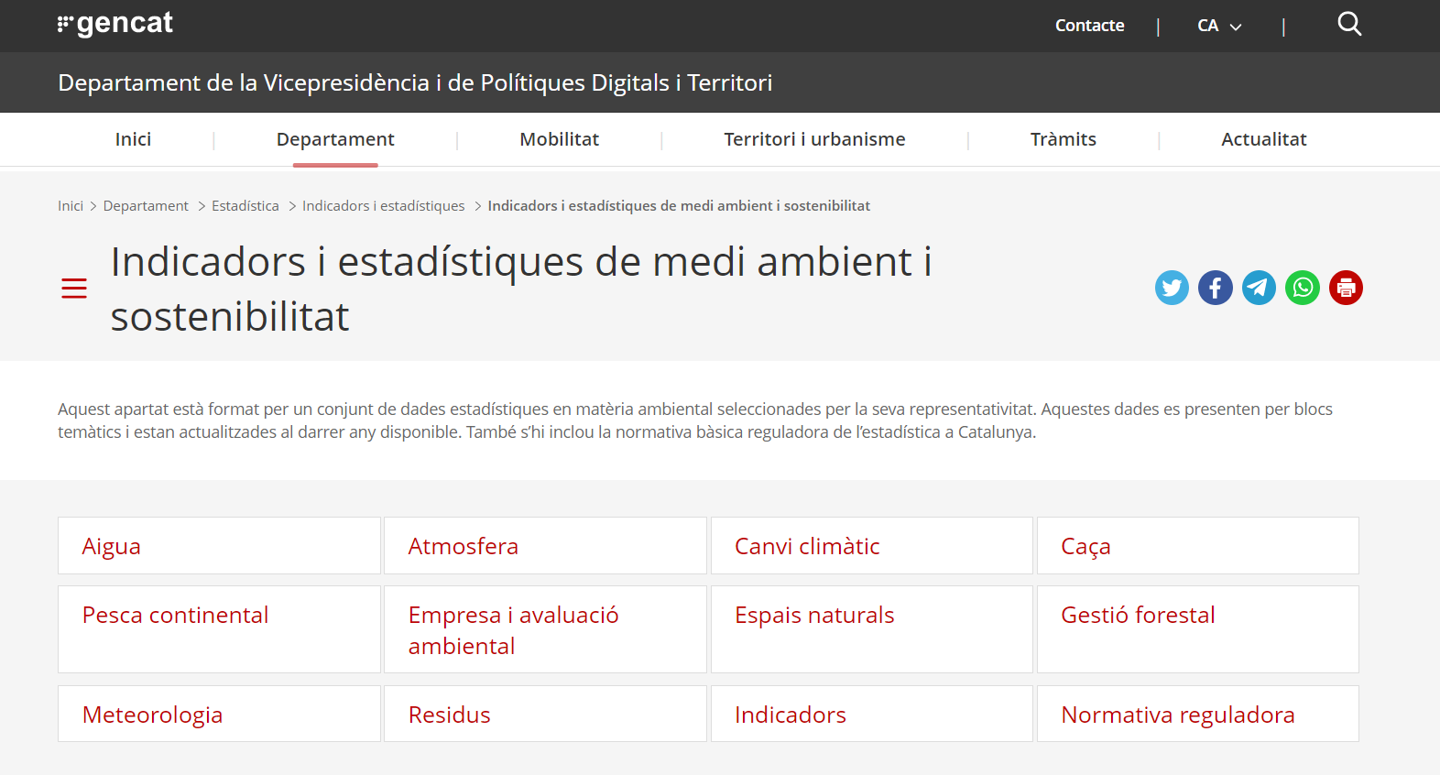
4. L’accés a la informació ambiental: Difusió activa i passiva (VI)
Enllaç: https://territori.gencat.cat/ca/01_departament/06_estadistica/indicadors-i-estadistiques/04_estadistiques_i_indicadors_de_medi_ambient/

Slide 13
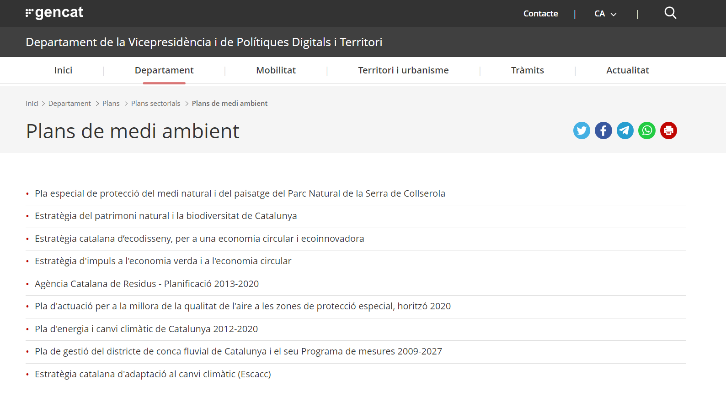
4. L’accés a la informació ambiental: Difusió activa i passiva (VII)
Enllaç: https://territori.gencat.cat/ca/01_departament/05_plans/02_plans_sectorials/mediambient/

Slide 14
4. L’accés a la informació ambiental: Difusió activa i passiva (VIII)
Difusió passiva (articles 10 a 12 Llei 27/2006):
El dret del públic a sol·licitar informació ambiental i l’obligació de les autoritats públiques a donar resposta a la sol·licitud posant a la seva disposició la informació sol·licitada o denegant-la motivadament.
Límits a l’accés a la informació ambiental: excepcions a la regla general d’accessibilitat de la informació ambiental. Interpretació restrictiva i dret a la comunicació parcial.

Slide 15
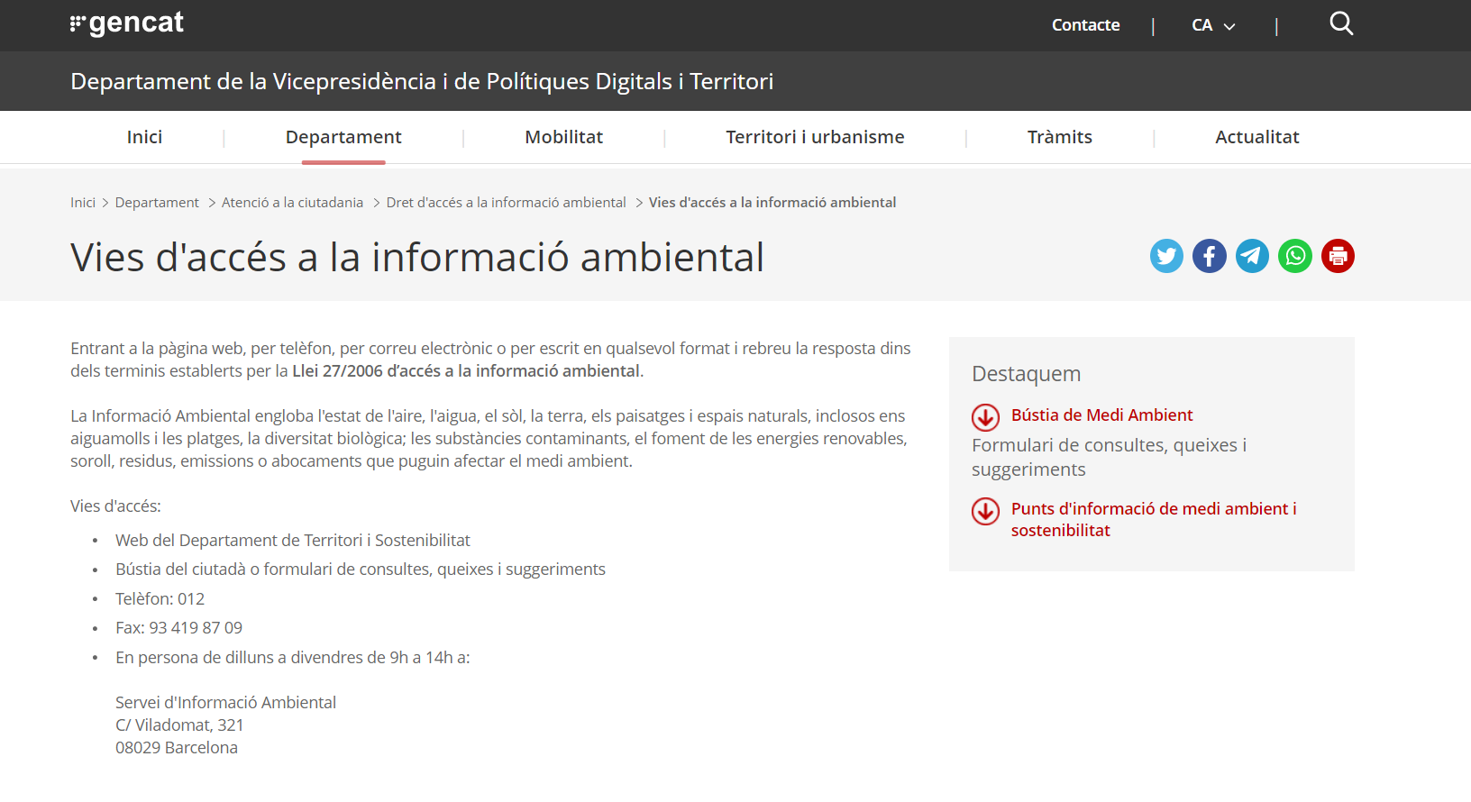
4. L’accés a la informació ambiental: Difusió activa i passiva (IX)
Difusió passiva:
El dret del públic a sol·licitar informació ambiental i l’obligació de les autoritats públiques a donar resposta a la sol·licitud posant a la seva disposició la informació sol·licitada o denegant-la motivadament.
Límits a l’accés a la informació ambiental: excepcions a la regla general d’accessibilitat de la informació ambiental. Interpretació restrictiva i dret a la comunicació parcial.
Excepcions formals
Excepcions materials
Enllaç: https://territori.gencat.cat/ca/01_departament/03_atencio_a_la_ciutadania/04_dret_dacces_a_la_informacio_ambiental/02_vies_dacces_a_la_informacio_ambiental/

Slide 16
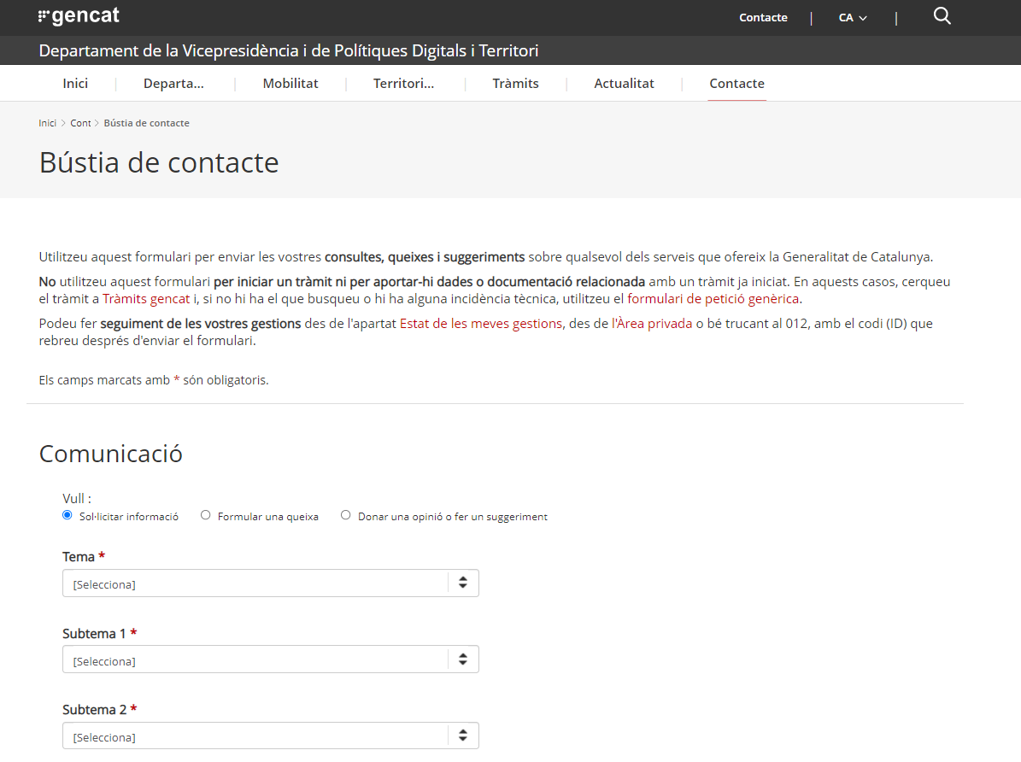
Enllaç: https://ovt.gencat.cat/gsitfc/AppJava/generic/conqxsGeneric.do?webFormId=13&set-locale=ca_ES

Slide 18
5. Qui són les autoritats públiques?
L’administració pública a nivell nacional o regional o de qualsevol altre nivell.
Òrgans públics consultius.
El govern estatal i els òrgans de govern de les comunitats autònomes.
Persones físiques o jurídiques que exerceixen funcions públiques.
Altres persones físiques o jurídiques amb responsabilitats o funcions públiques o que prestin serveis públics relacionats amb el medi ambient sota el control d’un òrgan o persona abans mencionats.
Exclosos: Òrgans o institucions que actuen en exercici de poders judicials o legislatius (Corts Generals, Assemblees legislatives de les Comunitats Autònomes, Tribunal Constitucional, jutjats i tribunals, Tribunal de Comptes i òrgans de fiscalització externa de les Comunitats Autònomes).

Slide 20
6. Qui pot sol·licitar informació ambiental?
Qualsevol persona física o jurídica.
Les seves associacions, organitzacions i grups.
Sense necessitat d’acreditar cap raó o interès determinat.
Sigui quina sigui la seva nacionalitat, domicili o seu.

Slide 21
7. Què és informació ambiental?
Qualsevol informació en forma escrita, visual, sonora, electrònica o en qualsevol altra forma que versi sobre:
L’estat i la interacció dels elements del medi ambient (llista d’elements no taxada).
Factors, activitats i mesures que afectin o puguin afectar els elements del medi ambient o que tinguin com a finalitat protegir els aquests elements.
Anàlisis de la relació cost-benefici i altres anàlisis econòmics i supòsits utilitzats en la presa de decisions relatives a les mesures i activitats amb afectació als elements del medi ambient.
L’estat de la salut i seguretat de les persones, la contaminació de la cadena alimentària, condicions de vida humana, béns del patrimoni històric, cultural i artístic i construccions, quan es vegin o es puguin veure afectats per l'estat dels elements del medi ambient o, a través d’aquests elements, per els factors, activitats o mesures abans esmentats.

Slide 22
8. Hi ha excepcions?
Excepcions formals. La sol·licitud d’informació ambiental pot ser denegada si:
La informació sol·licitada a l'autoritat pública no estigui en poder d'aquesta.
La sol·licitud és manifestament irraonable.
La sol·licitud està formulada de manera excessivament general.
En primer lloc cal demanar al sol·licitant que la concreti i l'ha d'assistir per concretar la seva petició d'informació.
La sol·licitud es refereix a material en curs d’elaboració o a comunicacions internes.

Slide 23
8. Hi ha excepcions?
Excepcions materials. La sol·licitud d’informació pot ser denegada si la revelació de la informació pot afectar negativament a:
La confidencialitat dels procediments de les autoritats públiques.
Les relacions internacionals, la defensa nacional o la seguretat pública.
Causes o assumptes subjectes a procediment judicial o en tràmit davant els tribunals, al dret de tutela judicial efectiva o a la capacitat per realitzar una investigació d'índole penal o disciplinària.
La confidencialitat de dades de caràcter comercial i industrial.
Els drets de propietat intel·lectual i industrial.
El caràcter confidencial de les dades personals.
Els interessos o la protecció d'un tercer que hagi facilitat voluntàriament la informació sol·licitada, sense consentir-ne la divulgació.
La protecció del medi ambient a què es refereix la informació sol·licitada. En particular, la que es refereixi a la localització de les espècies amenaçades o a la dels seus llocs de reproducció.

Slide 24
8. Hi ha excepcions?
Test d’interès públic: per prevenir l’abús de les excepcions, aquestes s’han d’interpretar de forma restrictiva, i s'ha de ponderar en cada cas concret l'interès públic atès amb la divulgació d'una informació amb l'interès atès amb la seva denegació.
Emissions: la informació sobre emissions que és rellevant per a la protecció del medi ambient no pot ser objecte d’excepcions.
Resposta negativa: la negativa a facilitar la totalitat o una part de la informació sol·licitada s'ha de notificar al sol·licitant indicant els motius de la denegació en els terminis establerts. La notificació ha de ser per escrit o electrònicament, si la sol·licitud s'ha fet per escrit o si l'autor així ho sol·licita.
Subministrament parcial: encara que una part de la informació sol·licitada sigui objecte d’excepció, si és possible separar-la, cal posar a disposició del sol·licitant la informació no afectada.

Slide 25
9. Quin és el procediment administratiu?
Els límits:
As soon as possible: l’estàndard bàsic A.S.A.P.
Termini màxim d'un mes des de la recepció de la sol·licitud.
Termini màxim de 2 mesos: si el volum i la complexitat de la informació són tals que resulta impossible complir el termini d’un mes.
Forma o format sol·licitats: paper, mitjans electrònics, CD, etc).
Excepcions: Que l'autoritat pública consideri raonable posar a disposició del sol·licitant la informació en una altra forma o format i ho justifiqui adequadament o que la informació hagi estat difosa en una altra forma o format.
Accés per internet: La informació ha de ser posada a disposició del públic gradualment mitjançant bases de dades electròniques.

Slide 26
10. Quin cost té?
Les autoritats públiques poden imposar un preu per subministrar informació sempre que el preu no superi una quantitat "raonable“ (exemple de quantitat no raonable: 2,15€ per fotocòpia).
Les autoritats públiques han de posar a disposició dels sol·licitants una llista dels preus que es cobren.
Gratuïtat de l’examen in situ de la informació sol·licitada i de l’accés a llistes o registres públics.

Slide 27
11. Procediments en defensa del dret d’accés la informació ambiental
El públic que consideri que un acte o, si s'escau, una omissió imputable a una autoritat pública ha vulnerat els drets d’accés a la informació ambiental:
Accés a un procediment ràpid davant d’un òrgan independent i imparcial diferent d’un òrgan judicial.
Gratuït o poc onerós.
Les decisions finals són vinculants per a l'autoritat pública que ostenti la informació.
Espanya: només recursos administratius generals.
Catalunya: recursos administratius generals o reclamació a la Comissió de Garantia del Dret d’Accés a la Informació Pública (GAIP).
Resolució 211/2017, de 27 de juny.
Recurs davant un òrgan judicial o davant un altre òrgan independent i imparcial establert per llei.

Slide 28
11. Procediments en defensa del dret d’accés la informació ambiental
Requisits per a l'eficàcia dels procediments:
Recursos adequats i efectius.
Objectius, equitatius, ràpids i sense cost prohibitiu.
Els recursos administratius generals a Espanya són adequats, efectius, objectius, equitatius i ràpids?
La informació sobre l'accés als procediments d'avaluació administrativa i judicial s'ofereix al públic.
Mecanismes d'assistència adequats per eliminar o reduir les barreres financeres i d'altres per accedir a la justícia.
Aarhus Clearinghouse: Centre d’Informació d’Aarhus per a la Democràcia Ambiental.

Slide 29
Cas Pràctic: Accés a la informació sobre qualitat de l'aigua proporcionada a casa per una empresa privada.
Heu de demostrar qualsevol interès per accedir a aquesta informació?
Es tracta d’informació ambiental?
L'empresa privada és una autoritat pública?
Es pot denegar aquesta informació perquè afecta informació comercial i industrial?
Què heu de fer per obtenir la informació? Quin és el límit de temps?
Es pot exigir que pagui 2 € per cada fotocòpia?
Teniu dret a obtenir aquesta informació en un CD o per correu electrònic?
Què es pot fer si no es proporciona la informació mediambiental requerida?

Slide 30
Enllaços d’interès comentats durant la ponència
Resolucions del Comitè de Compliment del Conveni d’Aarhus:
http://www.unece.org/fileadmin/DAM/env/pp/compliance/CC_Publication/ACCC_Case_Law_3rd_edition_eng.pdf
Guia d’aplicació i interpretació del Conveni d’Aarhus:
http://www.unece.org/fileadmin/DAM/env/pp/Publications/Aarhus_Implementation_Guide_interactive_eng.pdf
Resolució del Comitè de Compliment del Conveni d’Aarhus en relació a la taxa per «fotocòpies» de l’Ajuntament de Múrcia (2,148 euros):
https://www.unece.org/fileadmin/DAM/env/pp/compliance/CC-26/ece_mp.pp_c.1_2009_8_add._1_as%20re-submitted%20CLEAN.pdf
Pàgina web de la GAIP:
http://www.gaip.cat/ca/inici
STSJC 1074/2019, de 18 de desembre de 2019 (RC 334/2016)
http://www.poderjudicial.es/search/AN/openDocument/b0c1731b7c9d4620/20200505
Fonament de Dret Cinquè: “La Disposició addicional primera, punt 2, de la Llei 19/2014, estableix que l'accés a la informació pública en les matèries que tenen establert un règim d'accés especial es regularà per llur normativa específica i, amb caràcter supletori, per aquesta Llei.”

